Slide 1
Innovative Welfare Technology
for the 21st Century

Slide 2
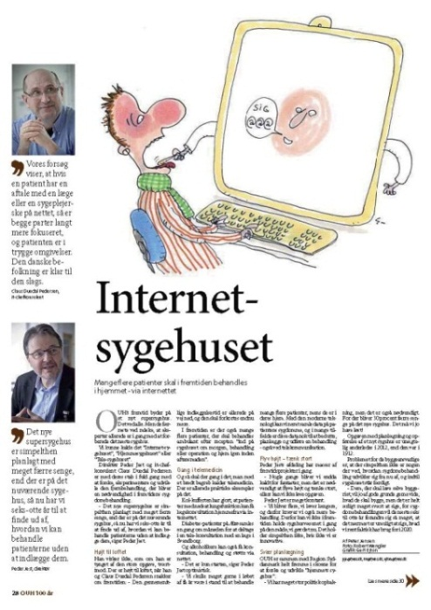
Om Patient@home
Dansk strategisk forsknings- og innovationsplatform
Nye velfærds- og sundhedsteknologier
Patient i eget hjem
  Mindske presset på den offentlige sektor
  Reducerer antallet af indlæggelser
  Forkorte varigheden af indlæggelse
  Nye trygge behandlingsformer

Slide 3

Tværfagligt innovationssamarbejde
Mere end 40 nationale og internationale partnere
  Private virksomheder
  Forskningsinstitutioner
  Sundhedsfagligt personale
  Patienter

Slide 4






Patient empowerment
Brugerfokuseret innovation
Nytænkning i sundhedssystemet

Slide 5
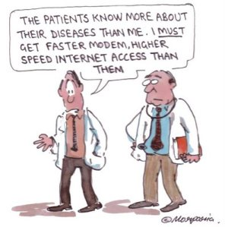
Patient empowerment
Brugerdreven udvikling af nye produkter og services
Understøtte patienten i at tage ansvar for egen sundhed og behandling
Gøre det muligt at være patient i eget hjem

Slide 6
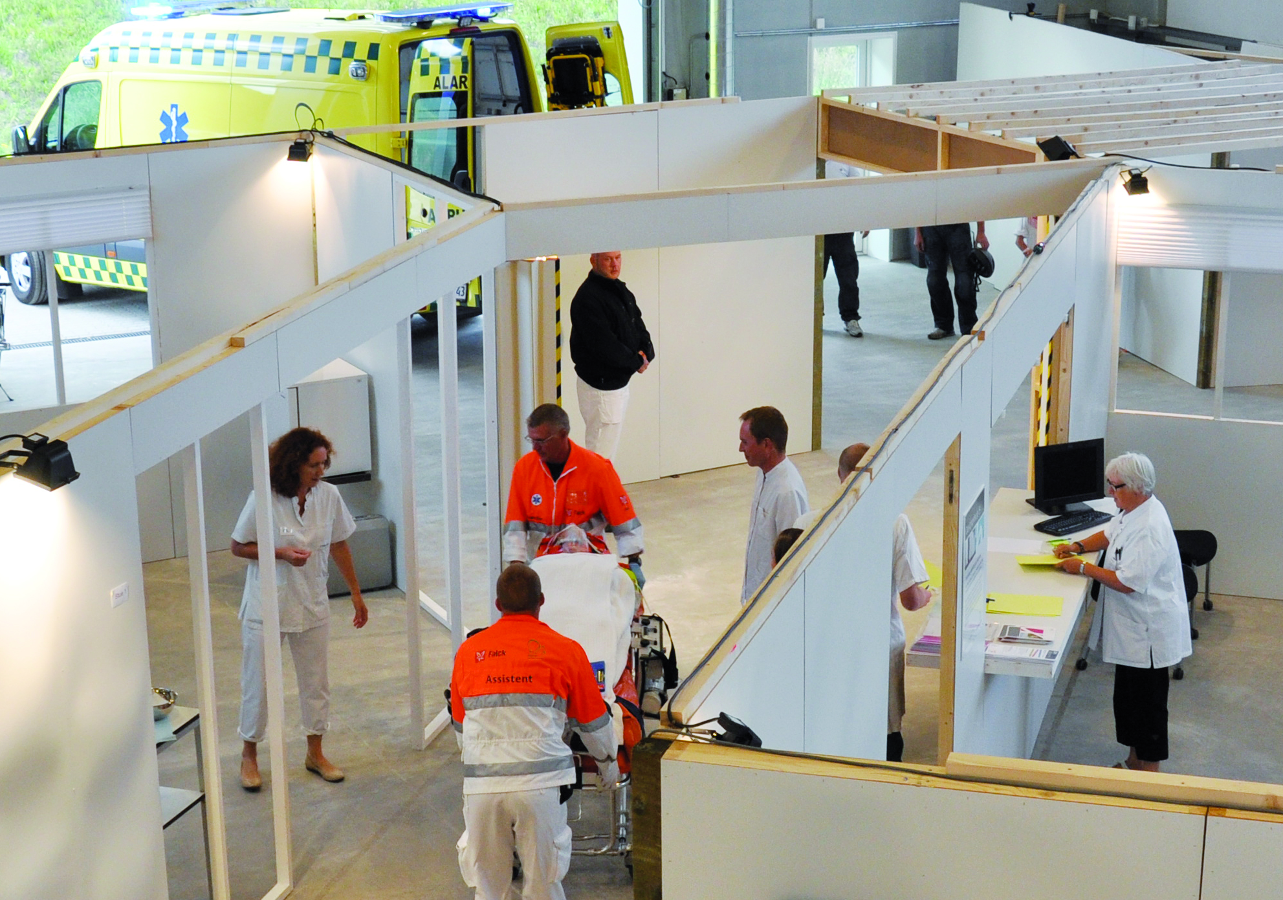
Brugerfokuseret innovation
Målrettet udvikling af teknologier og services
Tværfagligt samarbejde
  Virksomheder
  Sundhedsfagligt personale
  Slutbrugere
  Forskningsinstitutioner

Slide 7
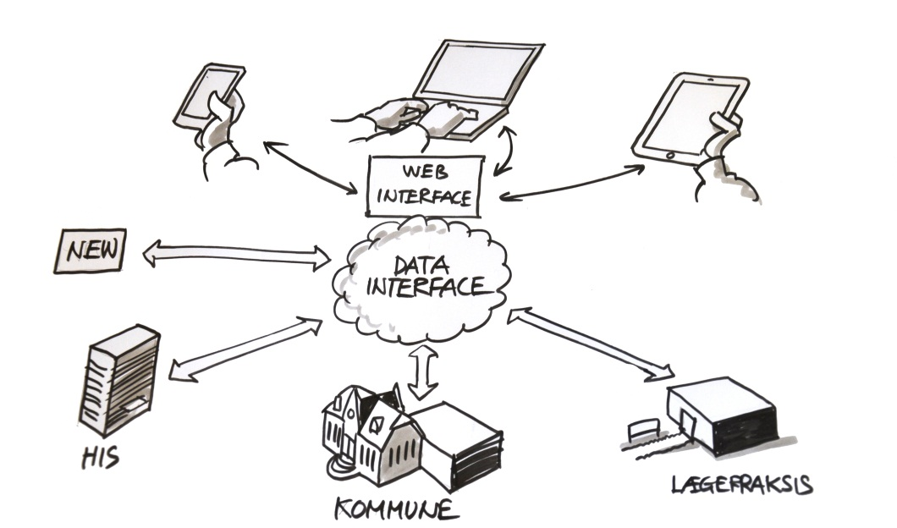
Nytænkning i sundhedssystemet
Teknologiunderstøttet behandling
Monitorering og databehandling
Rehabilitering i eget hjem
Indsats før, under og efter indlæggelse

Slide 8

Mindmap
Innovationsmodel
MAST - evaluering

Slide 9
innovation
patient
Tværfagligt samarbejde
Unik, dansk udviklingsplatform
Nye velfærdsteknologiske produkter og services
Patient empowerment
Øget ”magt” til patienten – ”magtafgivelse” hos hospitalerne
Læge-patient
forhold
Sidestepping for virksomheder
Udviklingsmæssig førerposition
Teknologiudvikling
OPI
Forskning
Kulturændring / paradigmeskift
Aktiv medvirken i behandlingsforløb
Ny patientrolle – ændret forhold mellem patient og behandler
Udvikling
Fremsyn
Brugerinvolvering
Nye fremgangsmetoder
Certificering
Konsultation
Institutionaliseret
Nyt patientbegreb
Vækst
Problemløsning
Evidens
Test
Diagnosticering
Medicinsk udredning
Monitorering
Ny viden til virksomheder
Øget dansk eksport
Nye markeder
Validering
Behandling
Syg
Indlagt
Rehabilitering
METODEN
OPGAVEN
LØSNINGEN
UDBYTTET
Hjemlagt
Aktiv medvirken i behandlingsforløb
Medansvar for egen sundhed og behandling
Flere ambulante ”behandlinger”
Nye veje gennem systemet for patienten
Mindsket pres på hospitaler og personale
Tryghed
Bibeholde socialt netværk
Mindre
”patientliggørelse”
Borger
Smartere behandlingsforløb
Kortere behandlingsforløb
Værdi
Færre sengepladser
Kvalitet
Effekt
Kroniker
Nytænkning
Øget livskvalitet
Tryghed ved at være hjemme – eller usikkerhed ved at være ”udlagt”.
Socialt ansvar for rationelt brug af offentlige midler
Besparelser / færre udgifter
Selvhjulpen
Ressourcer
Behandling på afstand eller hyppigere check-ups?
Øget stabilitet
i hverdagen
Monitorering
Imødegå senior-
boomproblematik
Nyt hospitalssystem
Optimerede arbejdsgange
Rehabilitering
Samfundsrelevans
Konsultation
Kendte rammer
Nytænke (hele) sundhedssektor
hjem
effektivisering
Tæt på pårørende
Kvalitet
Telemedicin

Slide 10
Innovationsmodel
AL 1 Forskere
MAST G2
MAST G3 og Reality Check
MAST G4
MAST G5
40
Produkter/
Services
Behov
G1
Koncept
Proof of
concept
Produkt /
Service
Test og
evaluering
G2
G3
G4
G5
Behovsafdækning
Teknologiscreening
Markedsscreening
Interessentanalyse
Partneridentifikation
Idégenerering og - screening
Markedsscreening
Mock-ups
Test og tilpasning
Forretningsmodel
Form, funktion og brugerflade
Prototyper
Test og tilpasning
Design og konstruktion
Test og tilpasning
0-serie/ Beta version
Økonomi
Marketing- og salgsstrategi
Klinisk test/øvrige test
Effektevaluering
AL 3 Virksomheder

Slide 11
MAST – Model for ASsessment of Telemedicine
Evaluering af telemedicin og velfærdsteknologi
Beskriver effekter
Bidrager til kvalitet i behandlingen
Producerer et beslutningsgrundlag
  En multidisiplinær proces,
  der sammenfatter information om medicinske,
  samfundsmæssige, økonomiske og etiske aspekter
  ved brug af teknologien
  på en systematisk, unbiased og robust måde.

Slide 12
De tre trin i MAST
TRIN 1
TRIN 2
TRIN 3
Forudgående
vurdering:
Er teknologien modnet?
Juridiske, økonomiske forudsætninger?
    Multidisiplinær vurdering - 7 domæner
    1. Helbredsproblem og karakteristika ved
    teknologi
    2. Patientsikkerhed
    3. Klinisk effekt
    4. Patientens perspektiver
    5. Økonomiske aspekter
    6. Organisatoriske aspekter
    7. Socio-kulturelle, etiske and juridiske aspekter
Generaliserbarhed
Over grænser
Skalerbarhed
Generaliserbarhed

Slide 13
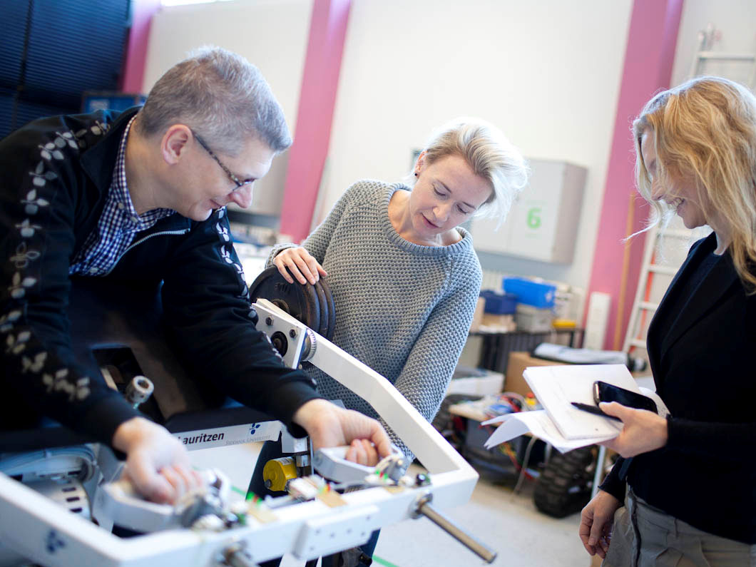
UDVALGTE PROJEKTER
Overvågning af hjertepatienter
Monitorering af diabetiske fodsår
Identifikation af højrisikopatienter
Hjemmetræning af diskusprolaps i nakken

Slide 14

Overvågning af hjertepatienter
Monitorering af hjertefunktion i eget hjem
Trådløs platform til telemedicinsk overvågning
ePatch
Måle og sende data til hospital
Tilfredse og trygge patienter
Frigøre sengepladser og lægetid
Vurdering af klinisk relevans og sikkerhed omkring brugen af ePatch

Slide 15
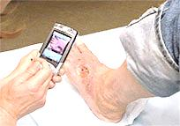
Monitorering af diabetiske fodsår
Værktøjer til at inddele og karakterisere fodsår
Målrettet behandlingsindsats
Sensorer og 3D-optisk scanning
Digitale fotos til egen læge
Behandlingsforslag eller fremmøde
Web-baseret løsning, der give mulighed for, at patienter kan kontakte deres læge på flere måder uden at skulle møde fysisk op til en konsultation

Slide 16
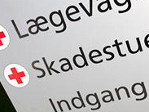
Identifikation af højrisikopatienter
Identifikation af risikopatienter
Model, som kan forudse og advare om potentielle livstruende komplikationer
Triagering
Værktøj til at skabe overblik over de mange informationer, som monitorerne afgiver
Hvem skal blive på hospitalet,
og hvem er det sikkert at sende hjem?

Slide 17
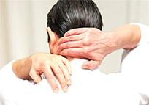
Hjemmetræning af diskusprolaps i nakken
Træningsteknologier og øvelsesprogrammer
Guide patienten i øvelser
Måle smerte og formåen
Motivere og stimulere indsatsen
Sensorer, kameraer, video, smartphone etc.
Kommunikation mellem patienter og behandler
Effektiv træning med færre konsultationer og mindre transport til behandlingssted

Slide 18

Kontakt
Få flere informationer om Patient@home på www.patientathome.dk

